Slide 1
Die ersten Geschäftsfälle
WIR
Ausgangsbilanz:
BILANZ
Aktiva
Passiva
Bankguthaben 80.000,--
Kapital 90.000,--
Kassa (Bargeld) 10.000,--
90.000,--
90.000,--
Geschäftsfälle: 1. Kauf von Geschäftsausstattung (Zahlung durch Banküberweisung) um € 1.000,--.
2. Wir nehmen € 200,-- von der Bank und legen den Betrag in die Kassa.
3. Wir kaufen eine Maschine gegen spätere Bezahlung (Rechnung) um € 2.000,--.
Notes:
Besser an der Tafel!

Slide 2
Kontenlehre - Bestandskonten
BILANZ
Aktiva
Passiva
Bankguthaben 80.000,--
Kapital 90.000,--
Kassa (Bargeld) 10.000,--
90.000,--
90.000,--
Kassa
Kapital
10.000,--
90.000,--
Bank
80.000,--
Notes:
Besser an der Tafel!

Slide 3
Kontenlehre - Bestandskonten
Aktiva
BILANZ
Passiva
Bankguthaben 80.000,--
Kapital 90.000,--
Kassa (Bargeld) 10.000,--
90.000,--
90.000,--
Geschäftsfälle: 1. Kauf von Geschäftsausstattung (Zahlung durch Banküberweisung) um € 1.000,--.
2. Wir nehmen € 200,-- von der Bank und legen den Betrag in die Kassa.
3. Wir kaufen eine Maschine gegen spätere Bezahlung (Rechnung) um € 2.000,--.
Kassa
Geschäftsausstattung ^{neu}
Maschinen ^{neu}
10.000,--
1.000,--¹
2.000,--³
200,--²
Bank
Kapital
Lieferverbindlichkeiten ^{neu}
80.000,--
1.000,--¹
90.000,--
2.000,--³
200,--²

Slide 4
Kontenlehre - Bestandskonten
Aktiva
BILANZ
Passiva
Bankguthaben 80.000,--
Kapital 90.000,--
Kassa (Bargeld) 10.000,--
90.000,--
90.000,--
Geschäftsfälle: 1. Kauf von Geschäftsausstattung (Zahlung durch Banküberweisung) um € 1.000,--.
2. Wir nehmen € 200,-- von der Bank und legen den Betrag in die Kassa.
3. Wir kaufen eine Maschine gegen spätere Bezahlung (Rechnung) um € 2.000,--.

Slide 5
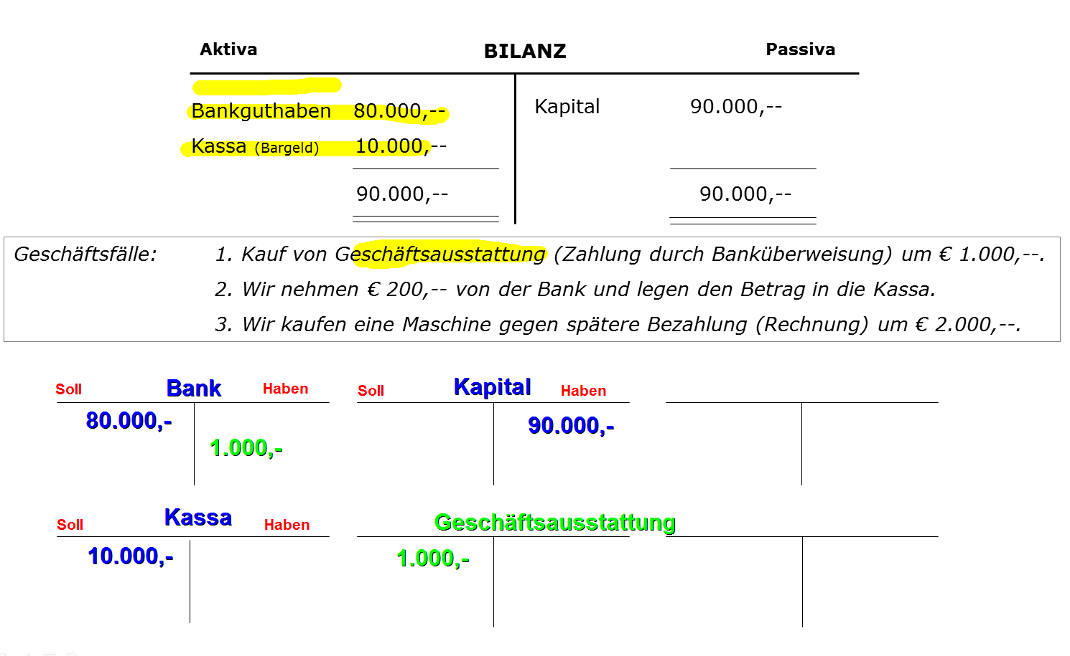

Slide 6
Aktive und passive Bestandskonten
Aktives Bestandskonto
Passives Bestandskonto
Beispiele: Kassa, Bank, Gebäude, Geschäftsausstattung,
Beispiele: Lieferverbindlichkeiten, Darlehen, Kapital
Regeln:
Regeln:
SOLL
HABEN
SOLL
HABEN
Anfangsbestand Verminderung
Verminderung Anfangsbestand
Vermehrung Endbestand
Endbestand Vermehrung

Slide 7
Aktive - passive Bestandskonten - Buchungsregeln
Folie 7
Notes:
Arbeitsblätter werden fällig! S 14 von Easy Buchhaltung. Begleitend bleibt diese Folie zur Orientierung am OH!

